Slide 1



Slide 2

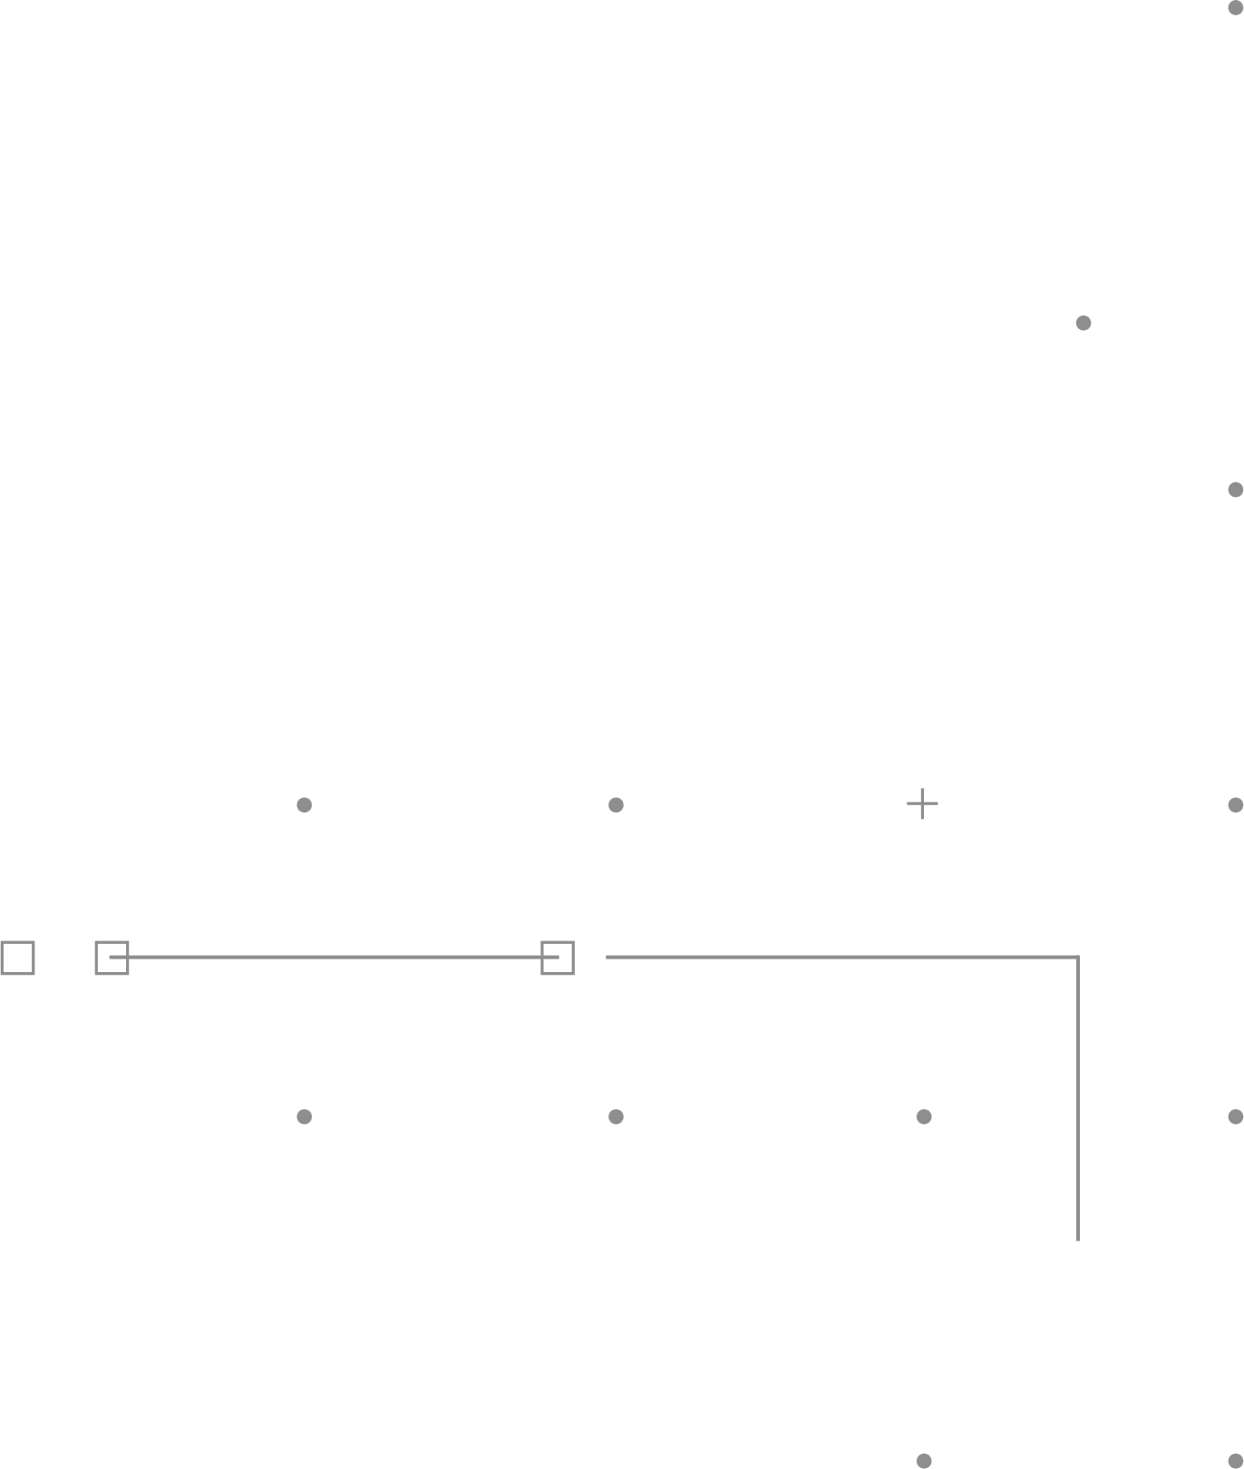
DIFFERENTIATED PROBLEM SOLVING
(Soluções Diferenciadas de Problemas- Cálculo Diferencial e Integral)

Slide 3
EQUAÇÕES E FUNÇÕES LOGARÍTMICAS
Prof. Luciano Galdino

Slide 4
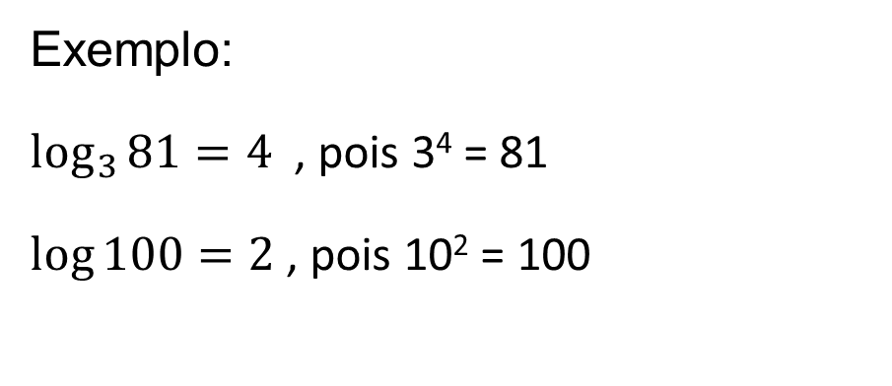
Logaritmo
Logaritmo de um número positivo b numa base a, com a > 0 e a ≠ 1, é o expoente da potência à qual deve-se elevar a para se obter b.
Exemplo:
$\log_{3}{81=4}$ , pois 3⁴ = 81
$\log{100=2}$ , pois 10² = 100

Slide 5

Logaritmo Natural ou Neperiano
$$\ln{a}=\log_{e} a$$
e = número de Euler (2,71...)

Slide 6
Resoluções de cálculos com logaritmos
1) $\log_{2}256$
2) $\log_{1/3}243$
3) $\log{0,0001}$

Slide 7
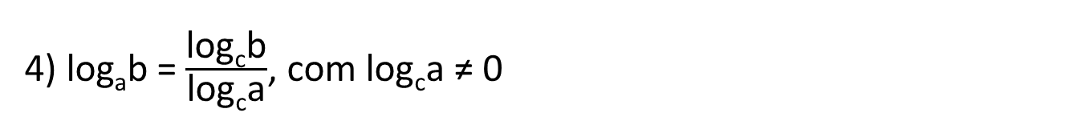
Propriedades Operatórias
1) log_{a}(b.c) = log_{a}b + log_{a}c
2) log_{a}(b/c) = log_{a}b – log_{a}c
3) log_{a}b^{m} = m·log_{a}b
4) log_{a}b = $\frac{\text{log}\text{c}\text{b}}{\text{log}\text{c}\text{a}}$, com log_{c}a ≠ 0

Slide 8
Equações logarítmicas
1) ${5log}_{2}x=3\log_{2}x+6$
2) ${2log}_{3}x−3\log_{9}81={5log}_{3}x$
3)${(log}_{2}x)^{2}−3\log_{2}x=4$
4)$(log{x})^{2}=9$

Slide 9
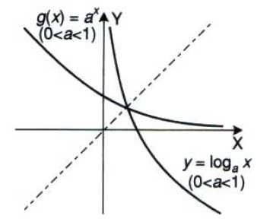
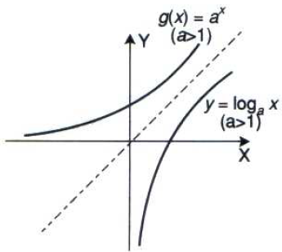
Funções Logarítmicas
Função f, de R em R, que a todo número x > 0 associa o logaritmo de x numa base a, sendo a > 0 e a ≠ 1.

Slide 10
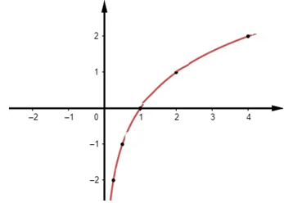
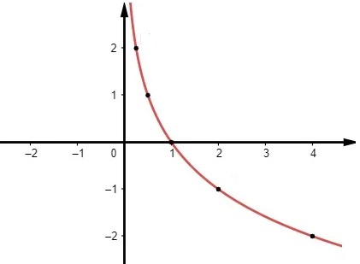
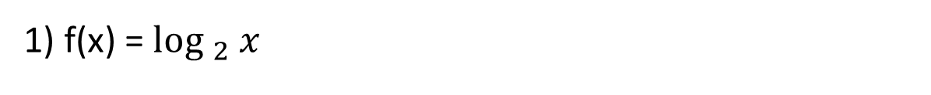
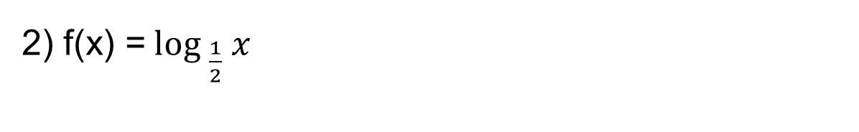
Exemplos:
1) f(x) = $\log_{2} x$
2) f(x) = $\log_{\frac{1}{2}} x$

Slide 11
APLICAÇÃO 1: Duas máquinas idênticas estão posicionadas à mesma distância de um trabalhador. A intensidade do som emitido por cada máquina no local do trabalhador é 10⁻² W/m². Encontre o nível sonoro sentido pelo trabalhador:
quando uma máquina está operando.
quando ambas as máquinas estão operando.
Nível sonoro:
I = intensidade sonora (W/m²);
B = Nível sonoro (decibel – dB).
I_{o} = 1x10⁻¹² (W/m²) = limiar da audição humana

Slide 12

APLICAÇÃO 2: A quantidade de um medicamento, em miligramas, no corpo de uma pessoa após t horas é dada pela função:
a) Encontre a quantidade do medicamento após 2 horas.
b) Encontre a quantidade de medicamento após 5 horas.
c) Quando a quantidade de medicamento no corpo será de 1 miligrama?
$$Q=20e^{−0,4t}$$

